Slide 1
Medicitas
Grupo 3
Laura Paz Salas
Diego Pino González
Noelia Gómez del Amo
Carlos Pérez Fernández

Slide 2
¿Qué es Medicitas?
Aplicación móvil
Gestión y solicitud de citas sanitarias
Complementario a los sistemas actuales
Versiones para pacientes y médicos

Slide 3
Actualmente...
Solicitud sencilla, y después...
Incertidumbre
Largos tiempos de espera
Necesario permanecer en la sala de espera para que te llamen
Y los médicos:
Salir de la consulta para llamar a cada paciente
Comprobar la presencia en la sala de espera

Slide 4
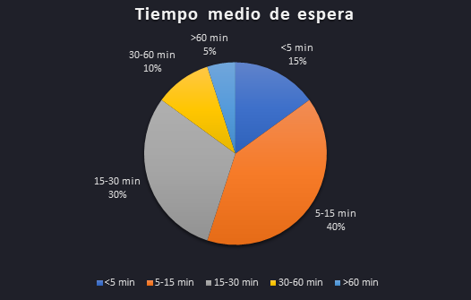
Actualmente...

Slide 5
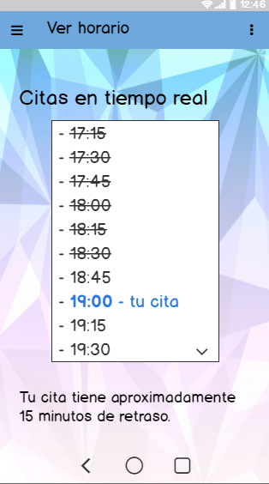
¡Se acabó!
Con Medicitas:
Consulta el progreso de las citas en tiempo real, las anteriores, cuáles han terminado… Incluso una estimación del retraso de tu cita

Slide 6
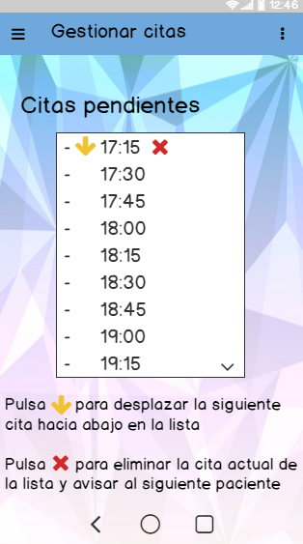
¡Se acabó!
Con Medicitas:
Gestiona las citas de tus pacientes fácilmente, posponlas si se retrasa, o elimínalas para notificar al siguiente que puede entrar

Slide 7
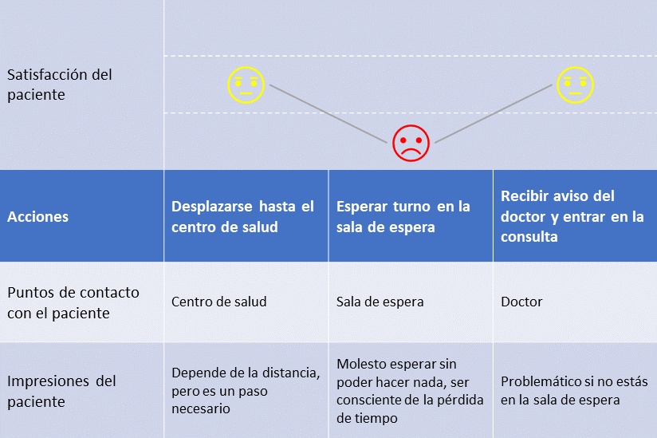
Antes de Medicitas...

Slide 8
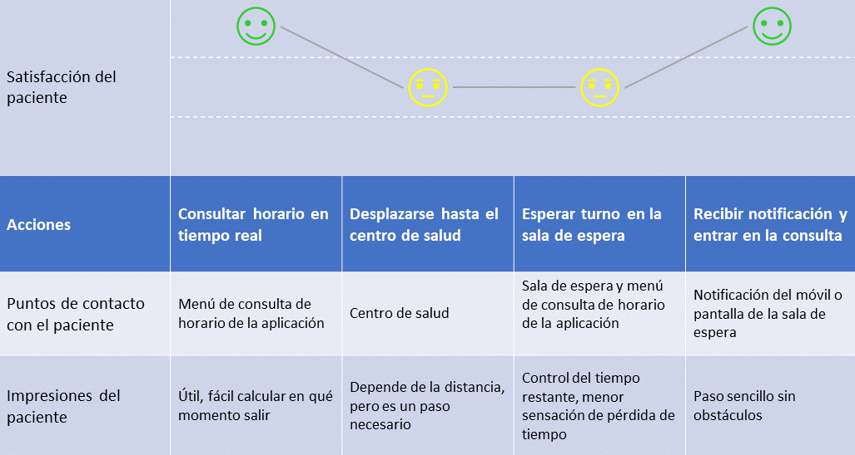
… con Medicitas

Slide 9
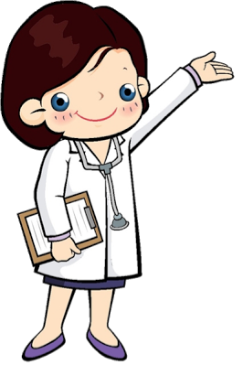
En resumen
App móvil: Acceso rápido y cómodo
Todo en uno: Una aplicación, todas las funcionalidades
Reducción drástica de tiempos de espera
Notificaciones de turno

